Slide 1
Модели и методы интеллектуального анализа данных
Лекция 1: Intro

Slide 2





About myself
ЧЕРНЫШОВ ЮРИЙ ЮРЬЕВИЧ
К.ф.-м.н., доцент кафедры «Информационные технологии и защита информации» УрГУПС (Екатеринбург)
УрГУ им. А.М.Горького, математико-механический факультет (матмех), аспирантура УрГУПС (с предоставлением и защитой кандидатской диссертации по специальности «05.13.18.- математическое моделирование, численные методы и комплексы программ»)
Президентская программа подготовки управленческий кадров, «Стратегический менеджмент» (2005)/ Стажировка в Японии по программе «Информационные технологии в городском хозяйстве»
Работа в телеком и ИТ компаниях более 20 лет

Slide 3
О чем курс
Математика
Большие данные
Машинное обучение
Программирование
Практические навыки

Slide 4
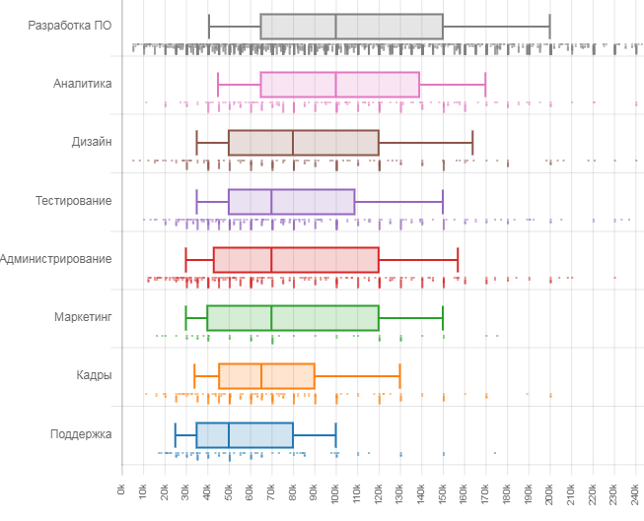
Почему это суперважно
Состояние зарплат по основным ИТ-специализациям в 1H 2019.
За полгода наблюдается рост медианы зарплат в сфере аналитики (11%).

Slide 5
Правила
Отключаем телефоны, правило «одного микрофона» на лекциях
Обязательное выполнение практических заданий
Желательно посещение
BYOD приветствуется
Канал telegram, t.me/DS_AI_ML_USURT
Отчетность

Slide 6
Содержание
9 лекций и практических занятий
Введение: информация о курсе, направления, инструментарий, экосистема.
Программирование Python, БД и SQL: инструментарий, стандартные библиотеки.
Математика: математический анализ, теория вероятности и математическая статистика, дискретная математика.
Pandas, NumPy, matplotlib: сбор, обработка, анализ и представление данных.
Машинное обучение (1): метод К ближайших соседей, наивный байесовский фильтр, линейная и множественная регрессии.
Машинное обучение (2): логистическая регрессия, метод опорных векторов, деревья принятия решений.
Машинное обучение (3): нейронные сети.
NLP: задача обработки естественного языка.
MapReduce и Hadoop: распределенные вычисления.

Slide 7

Поехали

Slide 8
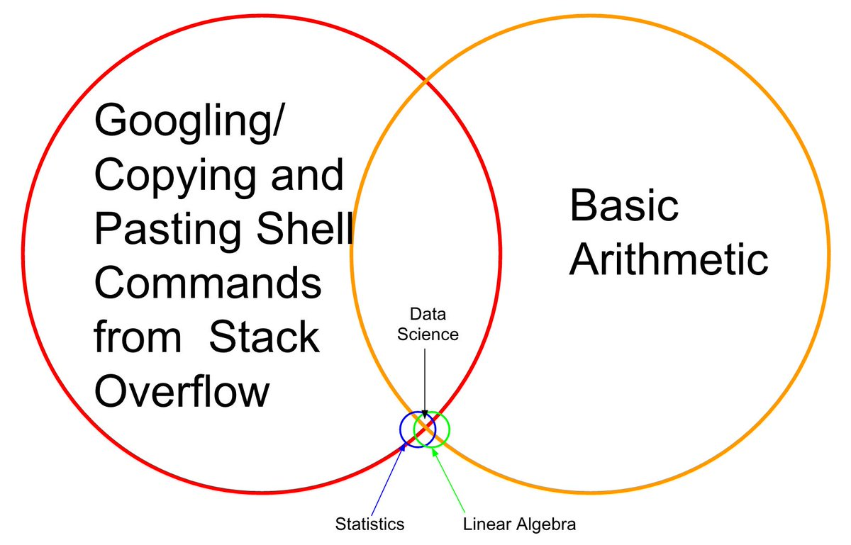
Что такое DataScience?

Slide 9
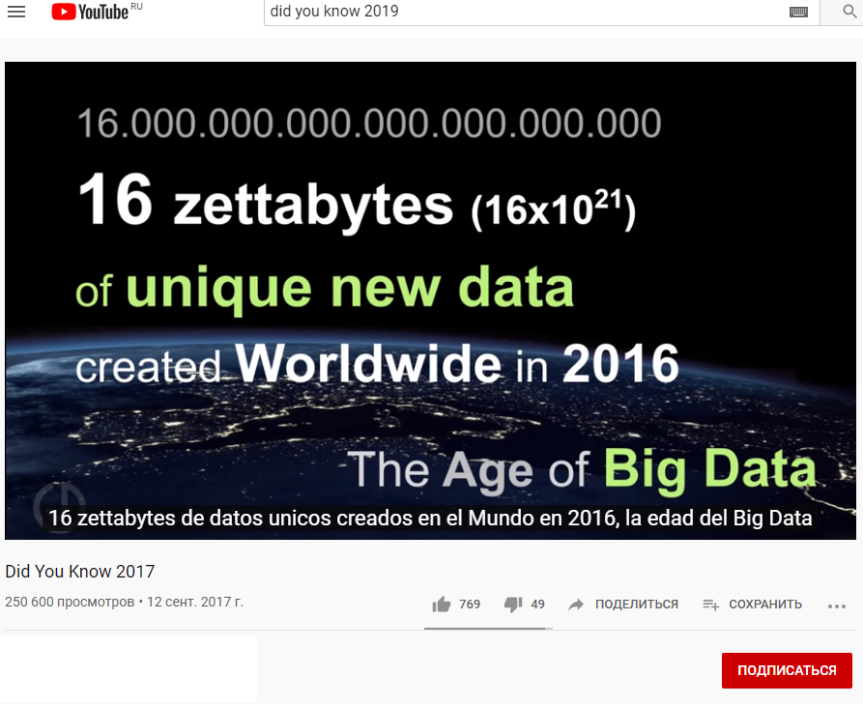
Данных много

Slide 10
Работа с данными
Сбор данных
Обработка данных
Хранение данных
Анализ данных
Отображение данных

Slide 11
Сбор данных
Текстовые файлы
JSON
API
Измерения
Открытые источники
Базы данных

Slide 12
Обработка данных
Очистка от шумов
Анализ пиков
Регуляризация
Приведение типов
Прореживание
Обогащение

Slide 13
Хранение данных
Базы данных
Облака, озера
Системы распределенной обработки данных
Подготовка данных для использования

Slide 14
Анализ данных
Разведка, EDA (Exploratory Data Analyze)
Выявление скрытых закономерностей
Определение ключевых характеристик
Поиск взаимосвязей (корреляции)
Оптимизация, машинное обучение

Slide 15
Отображение данных
Графики
Гистограммы
Сводные таблицы
Фильтры
Динамические дашборды

Slide 16
Ресурсы
Youtube
Pythontutor
Stepik
Coursera
Telegram
Kaggle
Github
stackoverflow

Slide 17
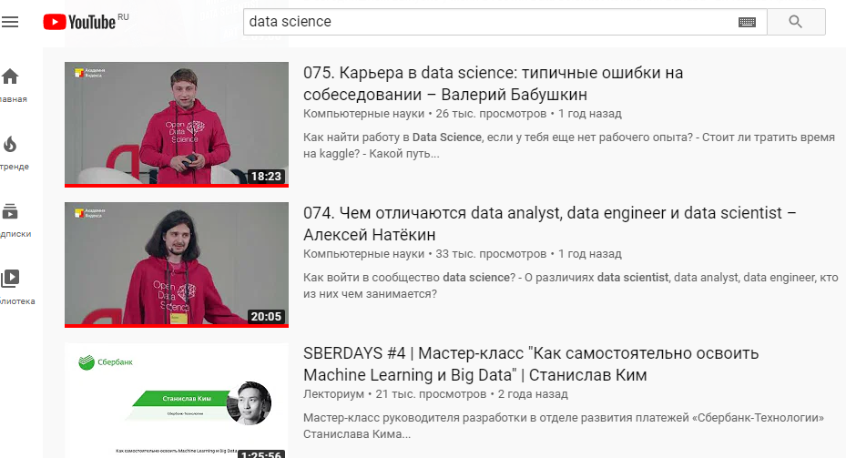
youtube

Slide 18
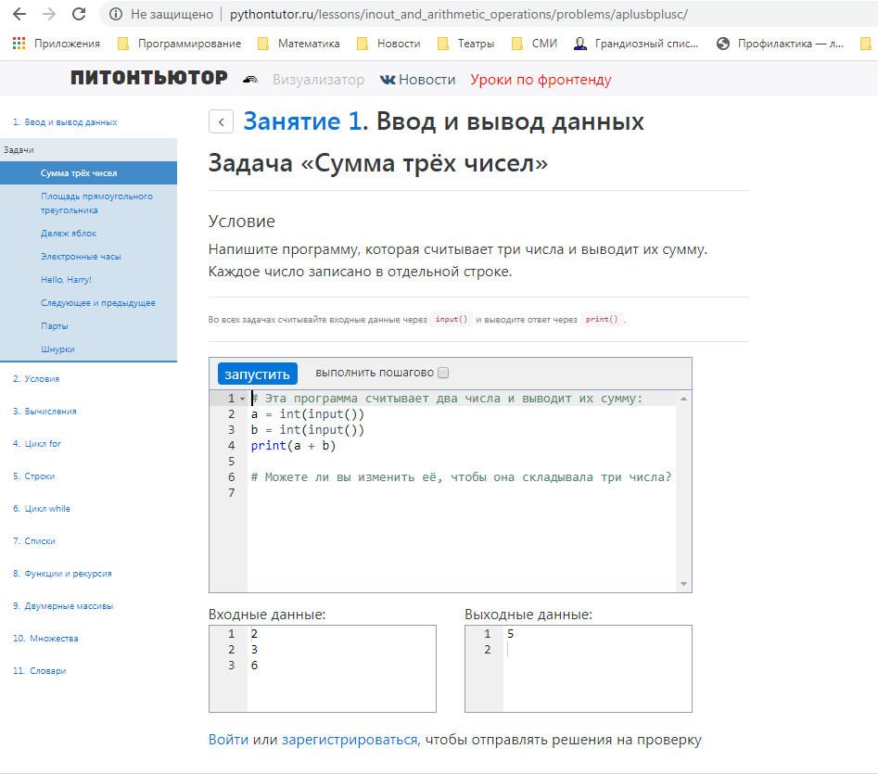
питонтьютер

Slide 19
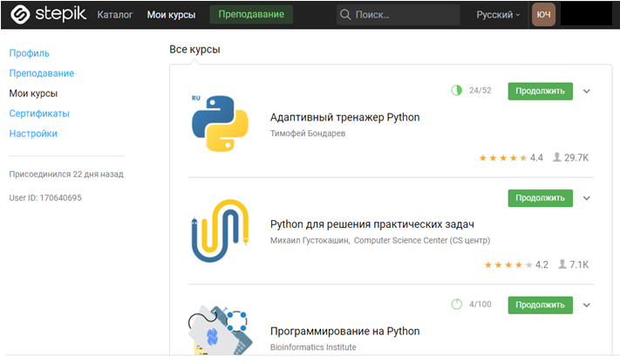
Stepik (https://stepik.org/ )

Slide 20
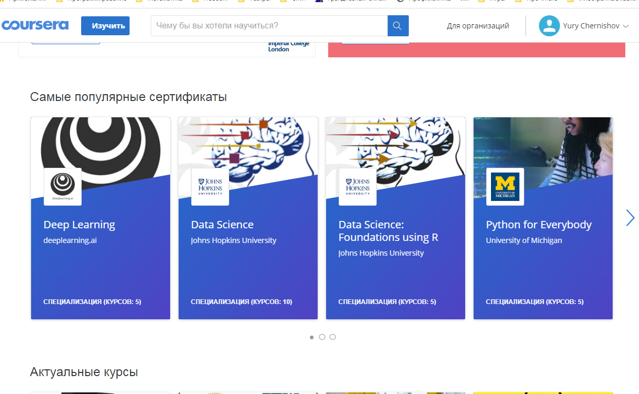
https://www.coursera.org/

Slide 21
Telegram-каналы
DS_AI_ML_USURT
Data Science by ODS.ai
Data Engineers (t.me/hadoopusers)
ML тренировки (t.me/mltrainings)
Python daily (t.me/pydaily)
…

Slide 22
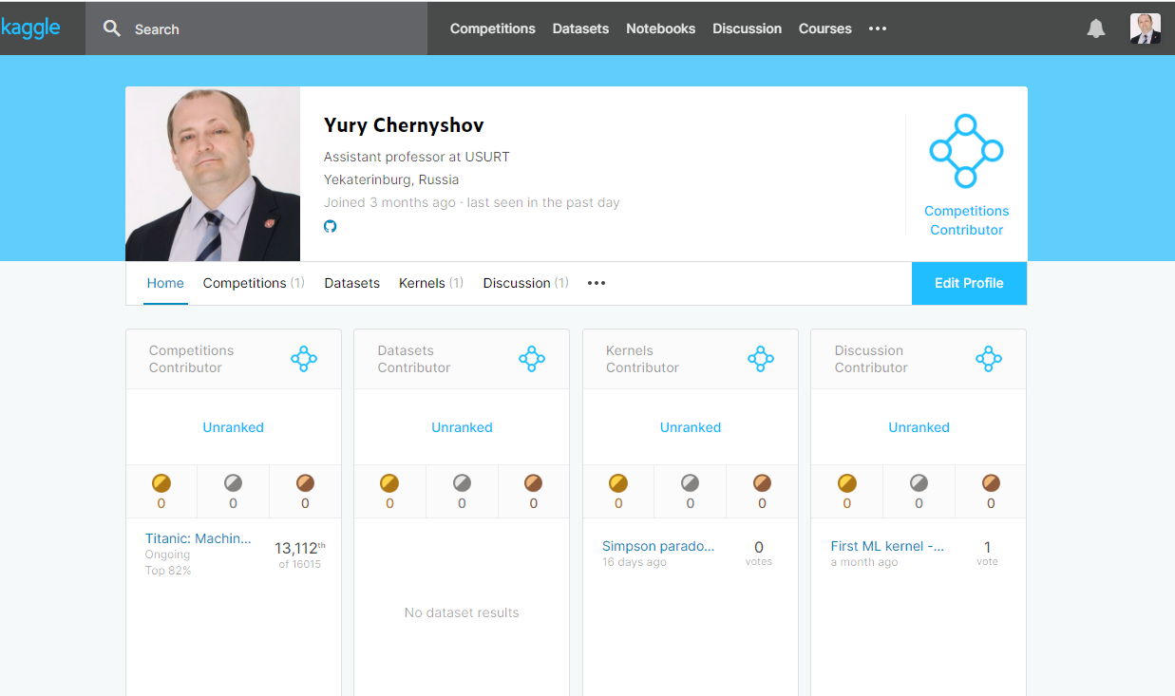
Kaggle

Slide 23
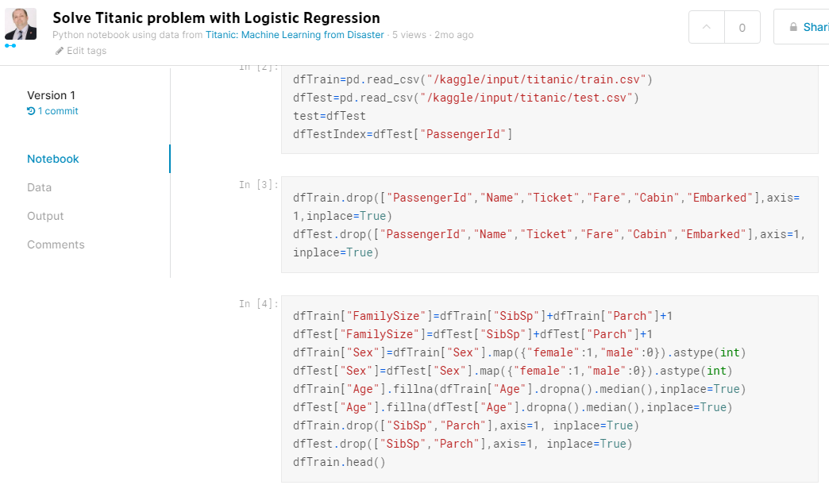
Kaggle (Titanic Competition)

Slide 24
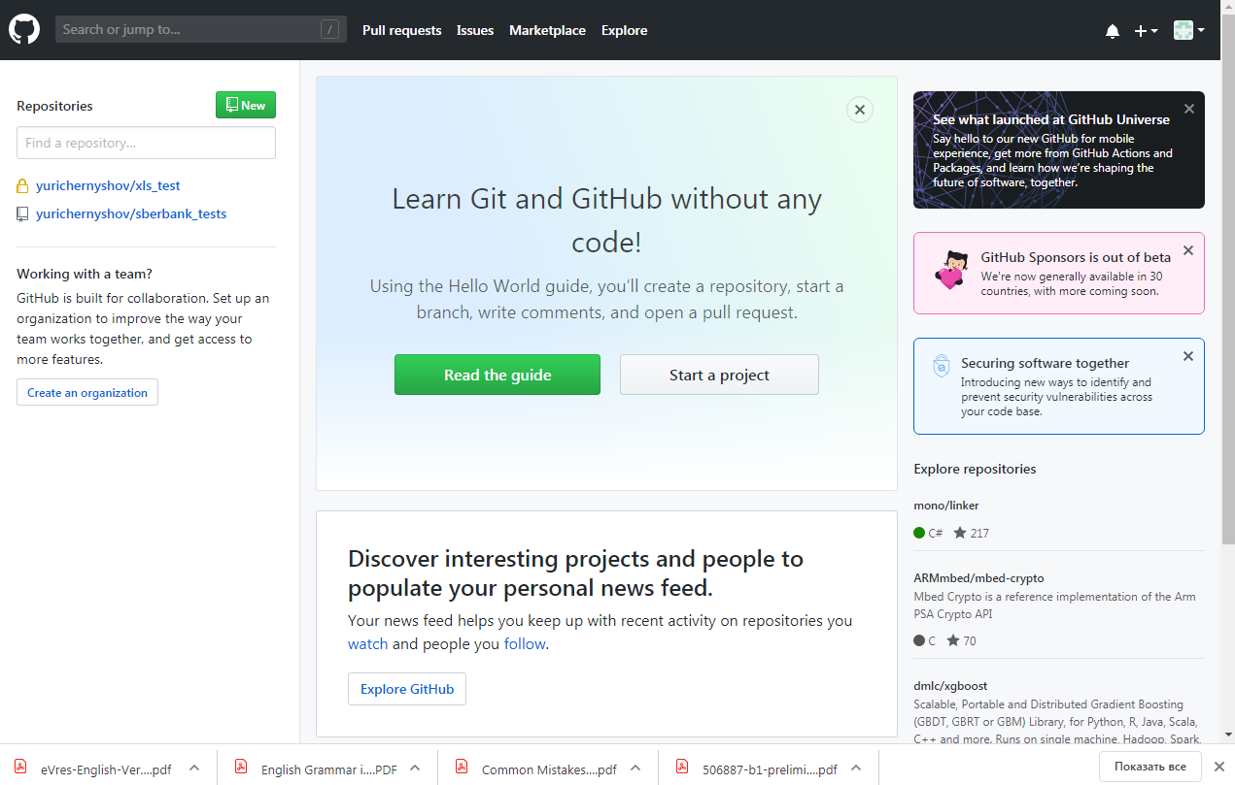
Github.com

Slide 25
Python
Anaconda
Jupiter
Стандартные библиотеки (pandas, NumPy, matplotlib, sklearn, TensorFlow)
VM

Slide 26
ДЗ
Добавиться в DS_AI_ML_USURT
Pythontutor - решение задач
10 задач на stepik
Регистрация на kaggle
Регистрация на github

Slide 27

The end

